Slide 1






TOÁN

Slide 2



02
LUYỆN TẬP

Slide 3




GV nhập trực tiếp kết quả khi đang trình chiếu
1
Tính nhẩm.
5 x 4 =
20 : 5 =
20 : 4 =
2 x 1 =
2 : 2 =
2 : 1 =
2 x 3 =
6 : 2 =
6 : 3 =
a)
b)
c)
5 x 1 =
5 : 5 =
5 : 1 =
d)

Slide 4
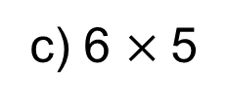
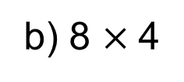
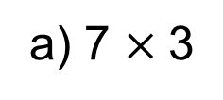
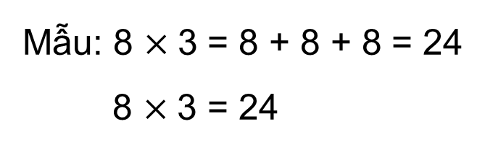
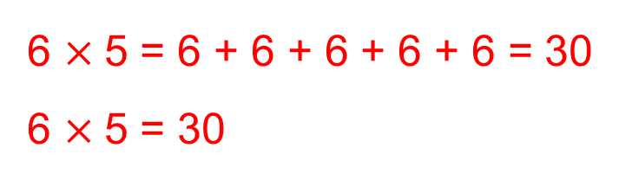
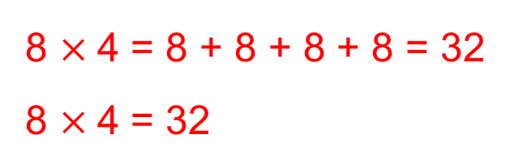
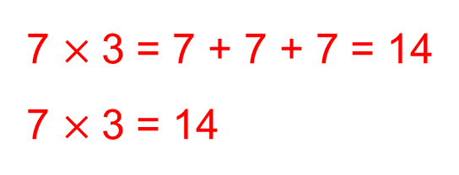
2
Viết tích thành tổng rồi tính (theo mẫu).
a) 7 $×$3
Mẫu: 8 $×$3 = 8 + 8 + 8 = 24
8 $×$3 = 24
7 $×$3 = 7 + 7 + 7 = 14
7 $×$3 = 14
b) 8 $×$4
c) 6 $×$5
8 $×$4 = 8 + 8 + 8 + 8 = 32
8 $×$4 = 32
6 $×$5 = 6 + 6 + 6 + 6 + 6 = 30
6 $×$5 = 30

Slide 5
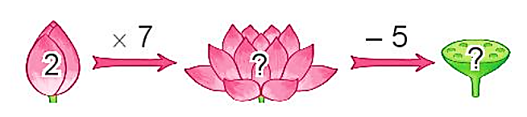
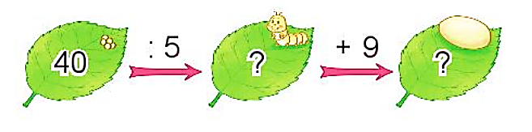
3
Số
?
a)
14
9
8
17
b)

Slide 6
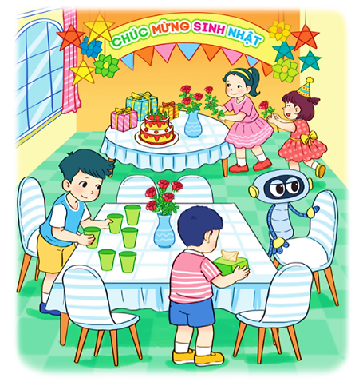

4
Khi chuẩn bị cho buổi sinh nhật, mỗi lọ hoa Mai cắm 5 bông hoa. Hỏi 2 lọ hoa như vậy Mai cắm tất cả bao nhiêu bông hoa?
Bài giải
2 lọ hoa như vậy Mai cắm tất cả số bông hoa là:
5 $×$ 2 = 10 (bông)
Đáp số: 10 bông hoa.

Slide 7
01
VẬN DỤNG

Slide 8



2 x 8 = ?
16
Notes:
Thiết kế: Hương Thảo – Zalo 0972.115.126

Slide 9
12 : 2 = ?
6
Notes:
Thiết kế: Hương Thảo – Zalo 0972.115.126

Slide 10
25 : 5 = ?
5

Slide 11



Ôn lại bài đã học
Chuẩn bị bài sau

Slide 12


